Slide 1

Основные направления развития олимпиадного движения в Республике Татарстан в первом полугодии 2019-2020 учебного года
Исламова Гульнара Ильдаровна,
директор Республиканского олимпиадного центра Министерства образования и науки Республики Татарстан

Slide 2
Организационная структура олимпиадного движения в РТ
Школьный этап ВСОШ
Школьный этап РОШ
24 предмета
Математика; русский язык; физика; астрономия; информатика; биология;
экология; география; история; обществознание; литература; английский, немецкий, французский, китайский, испанский и итальянский языки; технология; физкультура; ОБЖ; МХК (искусство); экономика; право; химия
4-7 классы (математика, русский язык, английский язык)
8 классы (все предметы Всероссийской олимпиады)
4-11 кл.: Родные языки и литература, арабский, турецкий
8-11 кл.: история Татарстана и татарского народа
9-11 кл.: геология

Slide 3
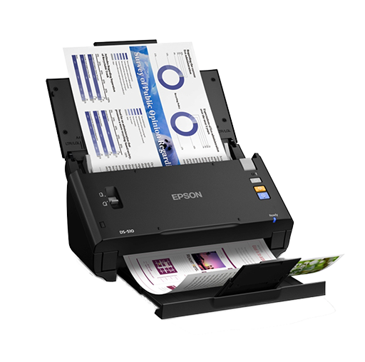
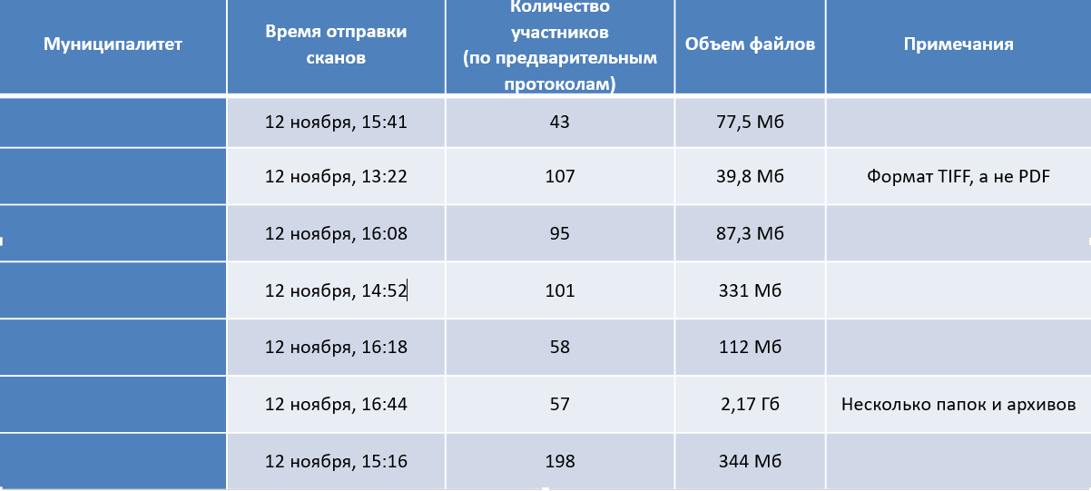
Муниципальный этап
Республиканских и Всероссийских олимпиад
8 ноября – 21 декабря 2019 года
Форма анализа по итогам представления отсканированных работ
Сканирование работ по химии и русскому языку

Slide 4
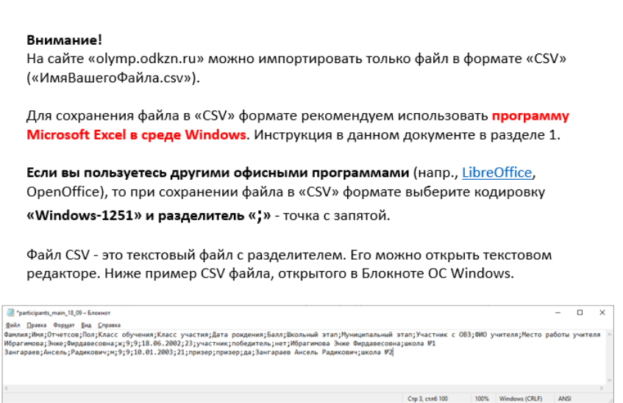
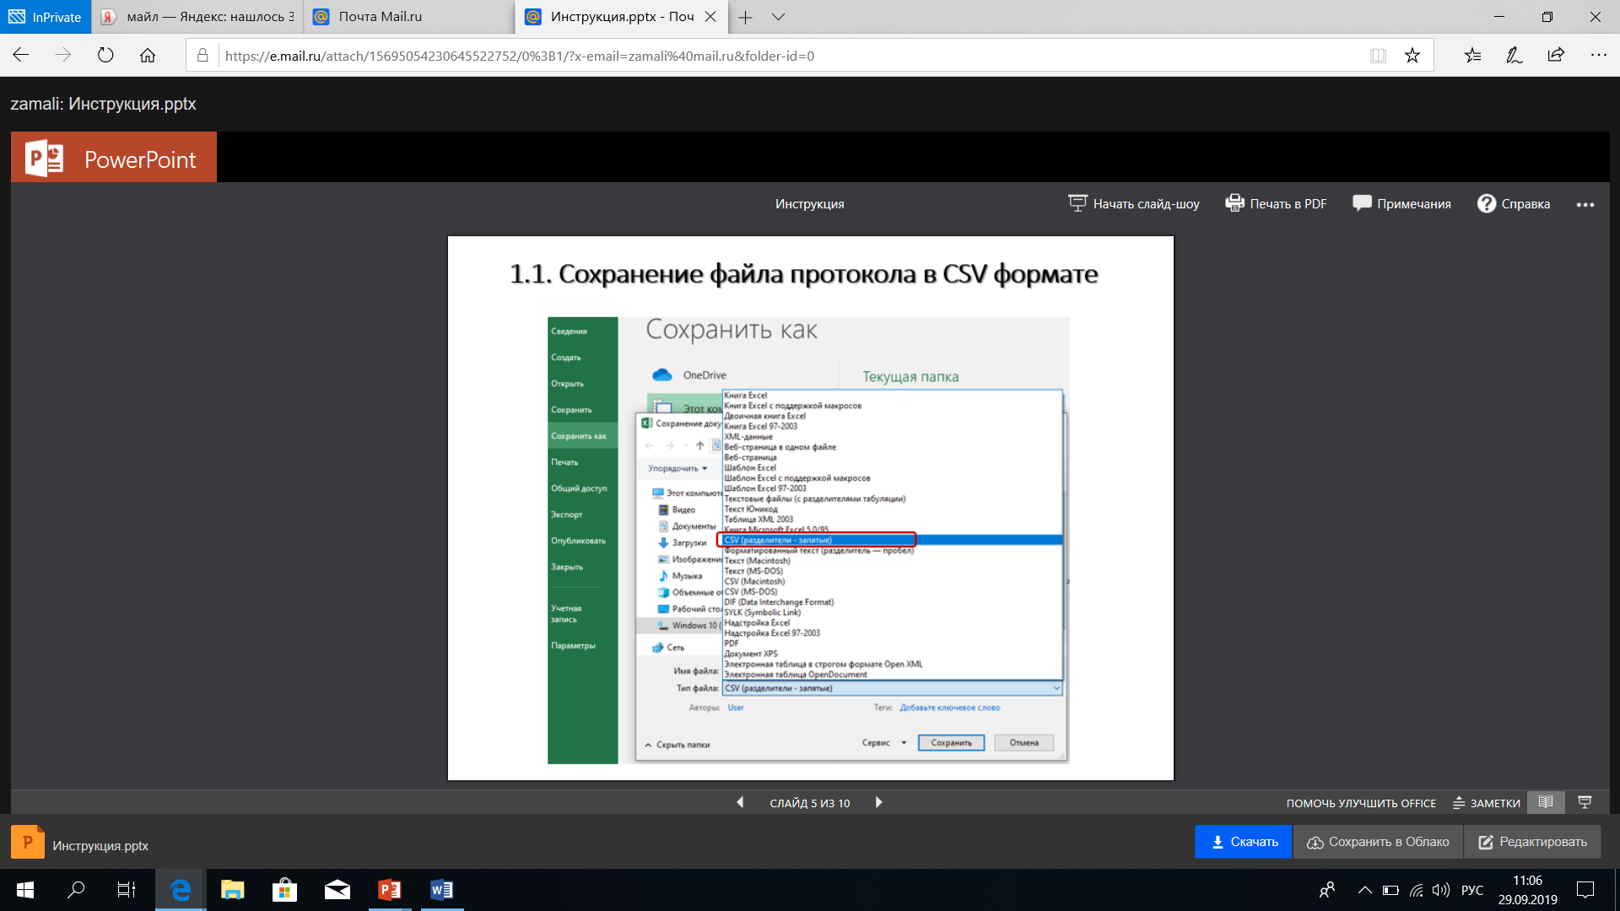
Система работы с протоколами муниципального этапа олимпиад школьников в 2019-2020 учебном году
http://olymp.odkzn.ru

Slide 5
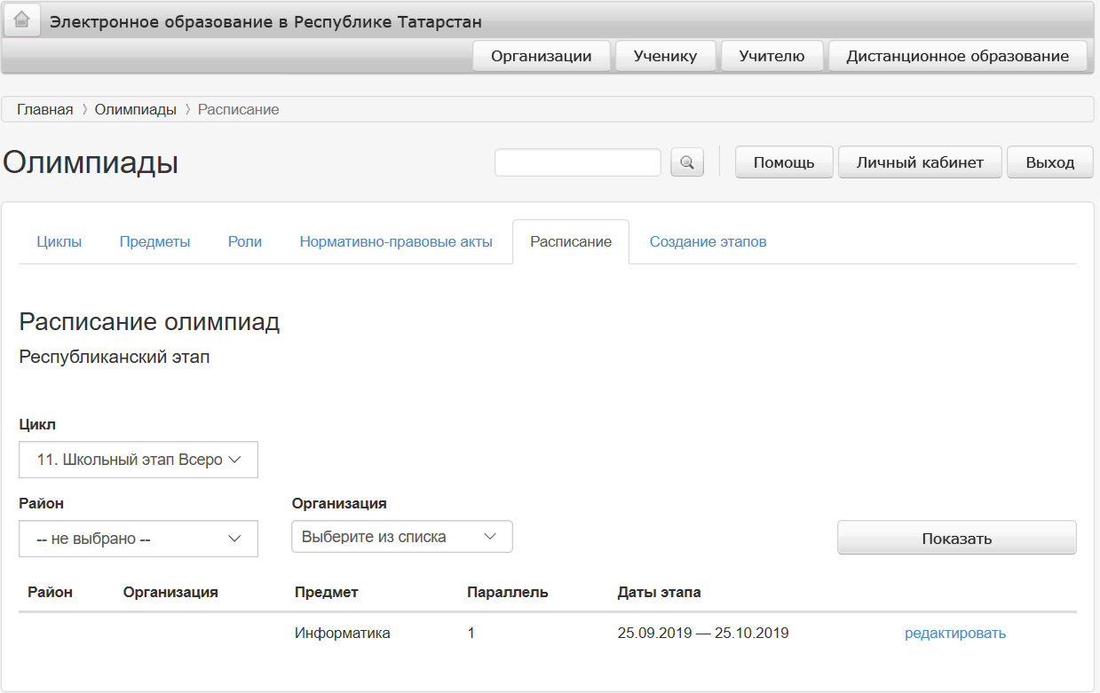
Модуль «Мои олимпиады» в государственной информационной системе «Электронное образование в Республике Татарстан»
http://edu.tatar.ru
Участники апробации:
МАОУ
«Лицей-интернат № 2» Московского района г.Казани
МАОУ
«Гимназия № 19» Приволжского района г.Казани

Slide 6
Учебно-тренировочные сборы, турниры на базе
оздоровительно-образовательного комплекса «Дуслык»
Дата | Наименование | Классы
12-13 октября | "Что? Где? Когда?" по географии | 8-11
14-18 октября | УТС по английскому языку | 7-11
14-18 октября | УТС по русскому языку и литературе | 8-11
14-18 октября | УТС по истории и обществознанию | 8-11
19-20 октября | Турнир юных биологов | 8-11
21-27 октября | УТС по географии | 7-11
21-27 октября | УТС по экологии | 7-8
21-27 октября | УТС по экономике | 9-11
21-27 октября | УТС по английскому языку | 4-11
28 октября-1 ноября | УТС по иностранным языкам | 4-6
28 октября-1 ноября | УТС по английскому языку | 4-7
28 октября-3 ноября | УТС по праву | 8-11
28 октября-3 ноября | УТС по физической культуре | 7-11
2-3 ноября | ТЮИ (турнир юных историков) | 8-11
5-11 ноября | Уральский турнир юных математиков | 8
13-17 ноября | УТС по ОБЖ | 7-11

Slide 7
Учебно-тренировочные сборы, турниры на базе
оздоровительно-образовательного комплекса «Дуслык»
Дата | Наименование | Классы
13-17 ноября | УТС по МХК | 8-11
13-17 ноября | УТС по иностранным языкам | 7-11
13-17 ноября | УТС по русскому языку и литературе | 8-11
18-22 ноября | УТС по биологии | 8-9
18-22 ноября | УТС по русскому языку и литературе для национальных школ | 7-11
23-24 ноября | Турнир юных химиков | 8-11
26 ноября-1 декабря | УТС по физике | 7-11
26 ноября-1 декабря | УТС по экологии | 7-8
26-28 ноября | Лингво-страноведческий турнир | 8-11
29 ноября - 1 декабря | Турнир юных географов | 8-11
2-8 декабря | УТС по английскому языку | 7-11
2-5 декабря | УТС по татарской литературе | 7-11
6-9 декабря | УТС по татарскому языку | 7-11
3-6 декабря | Правовой турнир | 9-11
9-14 декабря | УТС по биологии | 10-11
9-14 декабря | УТС по русскому языку и литературе | 8-11
9-14 декабря | УТС по восточным языкам | 9-11
16-20 декабря | УТС по химии | 8-11
16-20 декабря | УТС по астрономии | 7-11
16-22 декабря | УТС по физической культуре | 7-11
16-22 декабря | УТС по ОБЖ | 7-11
16-22 декабря | УТС по географии | 7-11
23-28 декабря | УТС по математике | 8-11

Slide 8
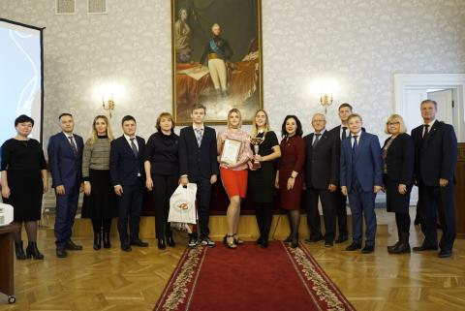
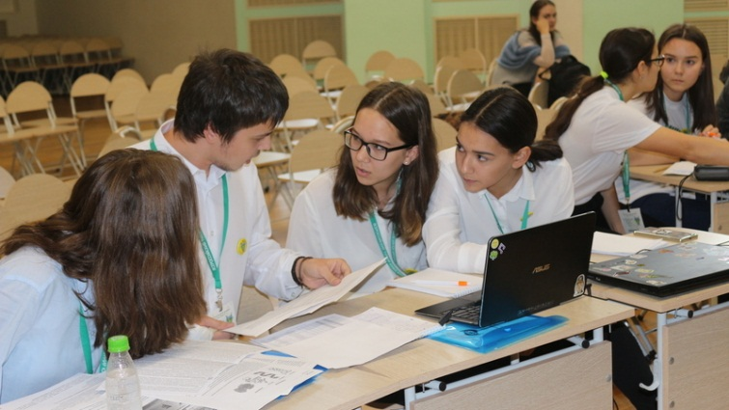
Республиканские турниры
Турниры юных:
Биологов
Географов
Химиков
Историков
Естествоиспытателей
Лингво-страноведов
Правоведов

Slide 9
Площадки проведения республиканских олимпиад и конкурсов
Казань, ГАОУ РОЦ | ГАОУ "Республиканский олимпиадный центр", г. Казань, ул. Социалистическая, д. 5 (ст. метро Авиастроительная)
Казань, СОШ 184 | МБОУ "Школа № 184", г. Казань, ул. А.Курынова, д. 11а
Казань, СОШ 171 | МБОУ "Школа № 171", г. Казань, ул. Вагапова, д. 11
Азнакаевский | МБОУ "СОШ № 9 г. Азнакаево", МБОУ "СОШ № 7 г. Азнакаево, МБОУ "Гимназия г. Азнакаево, МБОУ "СОШ № 3 пгт. Актюбинский
Актанышский | Образовательный центр "Буляк", Актанышский район, с. Актаныш, ул. Лагерная, д. 3
Алексеевский | МБОУ "Алексеевская СОШ № 2", Алексеевский район, пгт. Алексеевское, ул. Гоголя, д. 24
Алькееевский | МБОУ "Базарно-Матакская СОШ", Алькеевский район, с. Базарные Матаки, ул. Школьная, д. 6
Альметьевский | МБОУ "СОШ № 25 им. 70-летия нефти Татарстана", г. Альметьевск, ул. Шевченко, д. 174
Арский | МБОУ "Арская СОШ № 6", г. Арск, ул. 90 лет ТАССР, д. 42
Бугульминский | МБОУ "СОШ № 9", Бугульма, ул. Красноармейская, д. 39
Буинский | МБОУ "Гимназия № 5", г. Буинск, ул. Г.Исхаки, д. 29
Буинский | МБОУ "Лицей № 2", г. Буинск, ул. Ефремова, д. 148
Высокогорский | МБОУ "Высокогорская СОШ №1", пос. жд. ст. Высокая Гора, ул. Гагарина, д. 9
Дрожжановский | МБОУ "Алешкин-Саплыкская СОШ", Дрожжановский район, д. Татарский Саплык, ул. Школьная, здание 2б
Елабужский | МБОУ "СОШ №8", г. Елабуга, проспект Мира, д. 59
Заинский | МБОУ "ЗСОШ № 7 с УИОП", г. Заинск, ул. Ленина, д. 25А
Зеленодольский | МБОУ "Гимназия № 3 ЗМР РТ", г. Зеленодольск, ул. Космонавтов, д. 13
Верхнеуслонский | ГАОУ "Школа Иннополис"
Камско-Устьинский | МБОУ "Затонская СОШ им. В.П.Муравьева", Камско-Устьинский район, п.г.т. Куйбышевский Затон, ул. Гагарина, д. 12
Кукморский | МБОУ "Гимназия № 1 имени Ч.Т.Айтматова", Кукморский район, п.г.т. Кукмор, ул. М.Джалиля, д. 35
Лаишевский | МБОУ "Сокуровская СОШ им. Г.Р.Державина", Лаишевский район, с. Сокуры, ул. Державина, д. 2а
Лениногорский | МБДОУ "Детский сад № 14 "Родничок", г. Лениногорск, ул. Шашина, д. 65
Менделеевский | МБОУ "СОШ №1, г. Менделеевск, ул. Бурмистрова, д. 17
Набережные Челны | МАОУ "СОШ № 50 с УИОП", ул. Шамиля Усманова, д. 19
Нижнекамский | ГАПОУ "Нижнекамский педагогический колледж", г. Нижнекамск, ул. Тукая, д. 15
Новошешминский | МБОУ "Новошешминская гимназия", Новошешминский район, с. Новошешминск, ул. Заливная, д. 5
Нурлатский | МАОУ "СОШ № 1", г. Нурлат, ул. Гиматдинова, д. 83
Пестречинский | МБОУ "Пестречинская СОШ № 2", Пестречинский район, с. Пестрецы, ул. Казанская, д. 7
Спасский | МБОУ "Болгарская СОШ № 2", Спасский район, г. Болгар, ул. Советская, д. 15
Тетюшский | МБОУ "Тетюшская СОШ № 1 им. Ханжина П.С.", г. Тетюши, ул. Ленина, д. 94
Тюлячинский | МБОУ "Тюлячинская СОШ", Тюлячинский район, с. Тюлячи, ул. Школьная, д. 3
Черемшанский | МБОУ "Черемшанский лицей", Черемшанский район, с. Черемшан, ул. Шешминская, д. 2
Чистопольский | МБУ ДО "Дворец творчества детей и молодежи", г. Чистополь, ул. Нариманова, д. 61
Ютазинский | МБОУ "Уруссинская гимназия", Ютазинский район, п.г.т. Уруссу, ул. Фаниса Каримова, д. 16

Slide 10
План проведения олимпиад и конкурсов
для дошкольников и школьников 1-6 класс на 2019-2020 учебный год
Дата | Мероприятие
Сентябрь
1-30 | Республиканский заочный экологический конкурс для дошкольников и школьников «Светлячок»
14 | Республиканский творческий конкурс для дошкольников и школьников 1-6 классов «Секрет письма»
15 | Республиканский творческий конкурс для дошкольников 6-7 лет и школьников 1-6 классов «Матур язу серлэре!»
21-22 | Республиканская олимпиада для школьников 1-5 классов «Мир вокруг нас»
28-29 | Республиканский конкурс парных работ для школьников 1-5 классов «Мы вместе»
Октябрь
5-6 | Республиканская олимпиада по математике для младших школьников «Математический марафон»
19-20 | Республиканская олимпиада по литературе для школьников 2-6 классов «Литературный марафон»
26-27 | Республиканский конкурс среди команд школьников 1-5 классов «Одна команда»
Ноябрь
2 | Республиканская олимпиада по английскому языку для школьников 2-6 классов «Учу английский» (Speak English)
2 | Республиканская олимпиада по татарскому языку для школьников 2-6 классов «Учу татарский» (Татарча ойрэнэм)
9-10 | Республиканская предметная олимпиада по математике для младших школьников «Эверест»
12-13 | Республиканская предметная олимпиада по русскому языку и литературе для младших школьников «Эверест»
19-20 | Республиканская предметная олимпиада по окружающему миру для младших школьников «Эверест»
23-25 | Республиканская предметная олимпиада по изобразительному искусству и технологии для школьников 1-6 классов «Эверест»
30 ноября-1 декабря | Республиканский конкурс среди команд школьников 1-5 классов «Звезда»
Декабрь
1-25 | Республиканский заочный литературный конкурс «Зимняя сказка»
7-8 | Республиканская олимпиада для младших школьников «ЛИМон» (логика, информатика, математика)
10-28 декабря | Республиканский заочный творческий конкурс для детей с ОВЗ и детей-инвалидов «Снежинка»
14-15 | Республиканский конкурс для школьников 2-6 классов «Родник» (татарский)
21 | Республиканский творческий конкурс для дошкольников и школьников 1-6 классов «Скоро новый год!»

Slide 11
План проведения олимпиад и конкурсов
для дошкольников и школьников 1-6 класс на 2019-2020 учебный год
Дата | Мероприятие
Январь
1-30 | Республиканский заочный конкурс «КроссвордУм»
25-26 | Республиканская олимпиада по чтению для младших школьников «Живое слово» Республиканская олимпиада по чтению для младших школьников «Мин кулыма китап алам»
Февраль
1-2 | Республиканская олимпиада для дошкольников «Ученый малыш»
8-9 | Республиканская мета предметная олимпиада для школьников 1-4 классов «Одаренный ребенок»
15-16 | Республиканская олимпиада по математике для школьников 1-6 классов «Эрудит»
29 | Республиканская олимпиада по русскому языку для школьников 1-6 классов «Эрудит»
Март
7 | Республиканская олимпиада по литературе для школьников 1-6 классов «Эрудит»
14-15 | Республиканская олимпиада по окружающему миру для школьников 1-4 классов «Эрудит»
21 | Республиканская олимпиада по английскому языку для школьников 2-6 классов «Эрудит»
21 | Республиканская олимпиада по татарскому языку для школьников 1-6 классов «Эрудит»
28-29 | Республиканская олимпиада для дошкольников «Юный Эрудит»
Апрель
1-30 | Республиканский заочный конкурс для детей с ОВЗ детей-инвалидов «Радуга творчества»
4-5 | Республиканский конкурс проектных и исследовательских работ учащихся 1-6 классов «Первые шаги в науку»
4-5 | Республиканский конкурс агитбригад для школьников 1-6 классов «Земля-наш дом»
11-12 | Республиканский конкурс среди команд школьников 1-5 классов «Интеллект»
18 | Республиканская олимпиада по физической культуре для школьников 1-6 классов «Быстрее. Выше. Умнее»
25 | Республиканский конкурс – выставка творческих работ школьников 1-6 классов «Своими руками»
Май
10 апреля-10 мая | Республиканский заочный конкурс для дошкольников и школьников «Герои Родины»
15 апреля-18 мая | Республиканский заочный конкурс для дошкольников и школьников «В гостях у сказки»

Slide 12

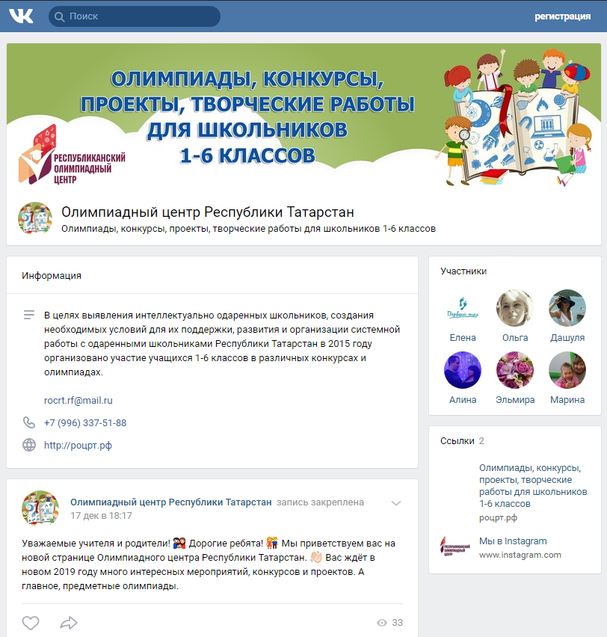
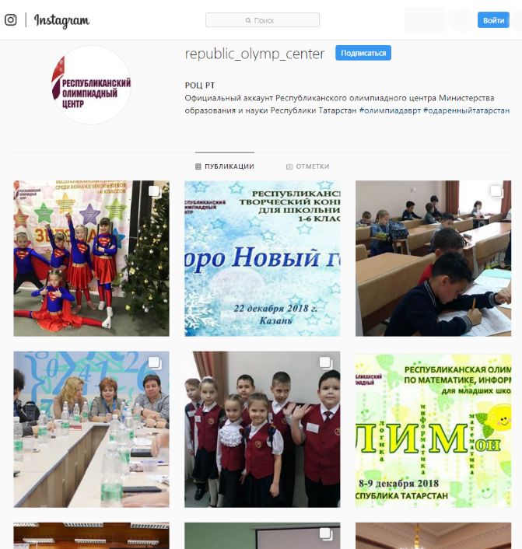


Мы в социальных сетях
ВКонтакте
Instagram
https://vk.com/rocrt
https://instagram.com/republic_olymp_center

Slide 13
СПАСИБО ЗА ВНИМАНИЕ! ИГЪТИБАРЫГЫЗ ӨЧЕН РӘХМӘТ!

